Slide 1


MEDIA MENGAJAR
BUPENA
UNTUK SD/MI KELAS 4
SENI BUDAYA

Slide 2


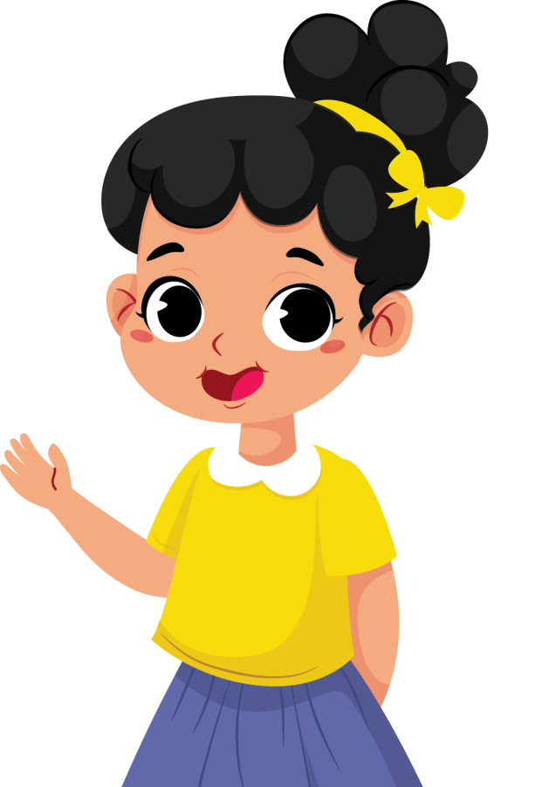
BAB
Mengenal Tari melalui Permainan dan Cerita Rakyat (Seni Tari)
7
8
Apakah kamu pernah bermain ular naga? Ular naga merupakan salah satu permainan tradisional. Pada permainan tradisional, banyak gerakan yang dilakukan.
Begitu pula pada tarian. Ada beragam gerakan yang dilakukan.

Slide 3


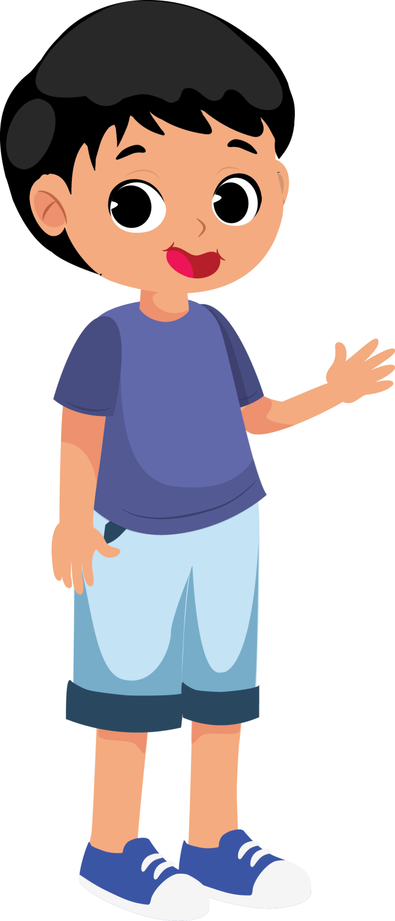

BAB
A. Gerak dan Makna Tari
8
Gerak tari merupakan hasil stilisasi (penghalusan) atau distorsi (perombakan) dari gerak sehari-hari.
Salah satu penerapan gerakan tari adalah pada permainan tradisional.

Slide 4
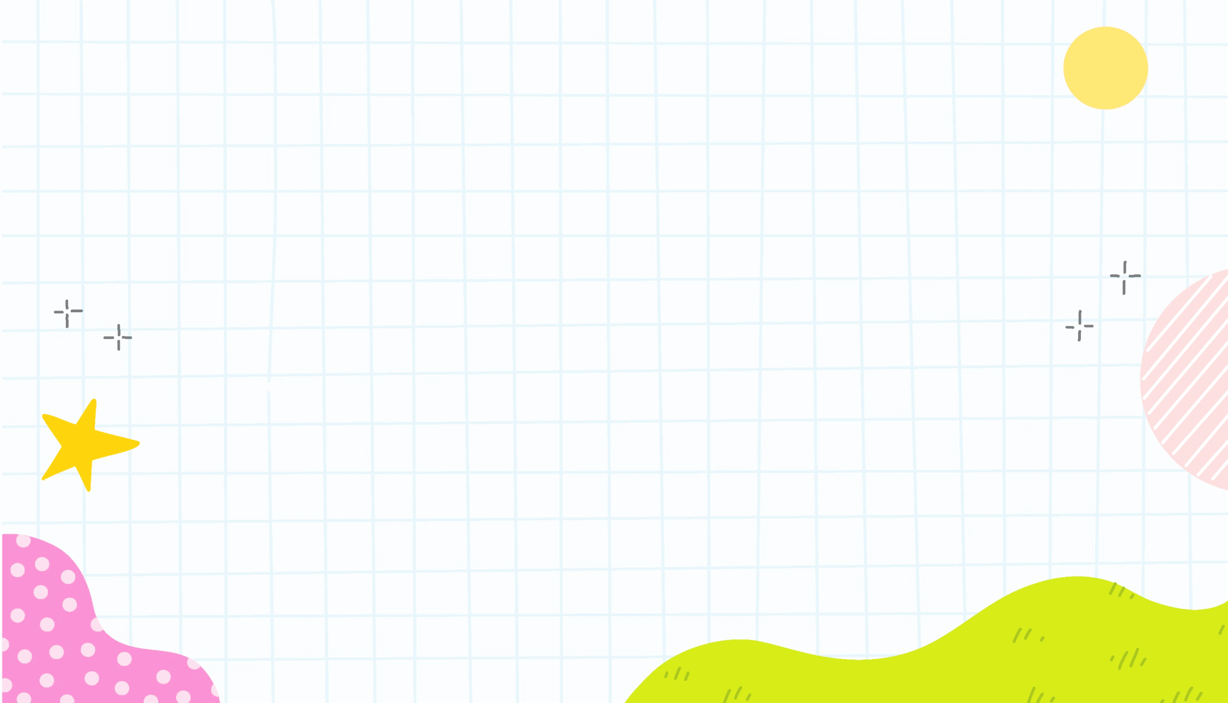
Jenis Gerak Tari
1. Gerak Murni
Gerak murni merupakan gerak yang tidak memiliki makna. Gerak murni dilakukan dengan tujuan untuk memperindah tarian tanpa ada maksud. Gerak murni dilakukan dengan lemah gemulai.

Slide 5

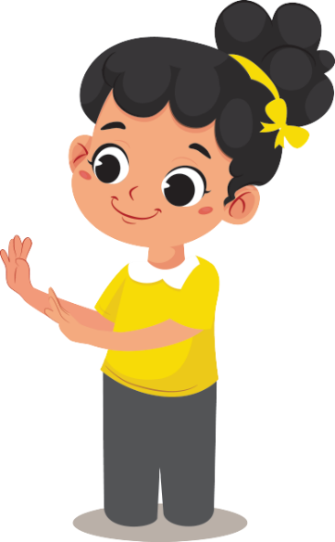
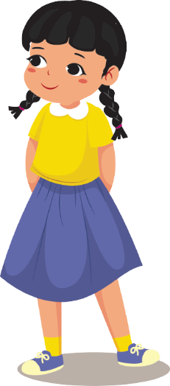

Contoh Gerak Murni
Pecak gulu
Ukel
Gejug

Slide 6
Jenis Gerak Tari
2. Gerak Maknawi
Gerak maknawi adalah gerakan yang memiliki makna atau arti. Gerak maknawi disebut juga gerak simbolis. Gerak maknawi bersifat meniru, yakni gerak imitatif dan gerak mimitif.

Slide 7


Jenis Gerak Tari
2. Gerak Maknawi
Gerak imitatif adalah gerakan meniru hewan atau alam.
Gerak mimitif adalah gerak meniru kegiatan manusia dan kesehariannya.

Slide 8
Jenis Gerak Tari
2. Gerak Maknawi
Gerak maknawi dapat dilakukan dengan lemah gemulai, patah-patah, atau dinamis.
Gerak lemah gemulai menggambarkan sifat halus, sopan, dan lemah lembut.

Slide 9
Jenis Gerak Tari
2. Gerak Maknawi
Gerakan patah-patah diartikan sebagai gerakan yang kaku.
Gerakan dinamis dilakukan dengan lincah, cepat, dan semangat.

Slide 10
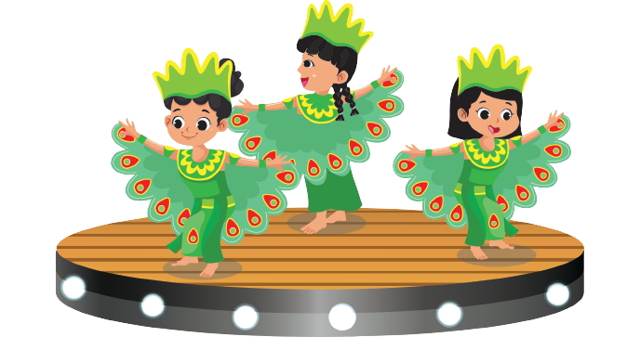
Contoh Gerak Maknawi
Gerak melebarkan selendang seperti burung merak.

Slide 11


Jenis Gerak Tari
3. Gerak Berjalan
Gerak berjalan merupakan gerakan yang dilakukan untuk berpindah tempat.

Slide 12
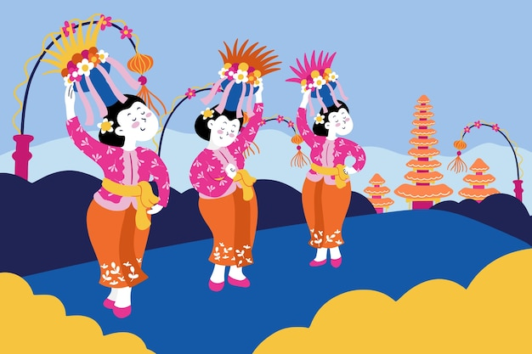
Contoh Gerak Berjalan
Langkah rapat dan cepat sambil berjinjit

Slide 13
BAB
B. Permainan Tradisional Berbentuk Tari
8
Apakah kamu masih ingat dengan permainan ular naga? Dalam permainan ular naga, banyak gerakan yang dilakukan
Amatilah gerakan-gerakan dalam permainan ular naga.

Slide 14


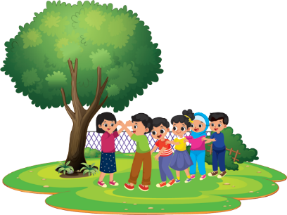
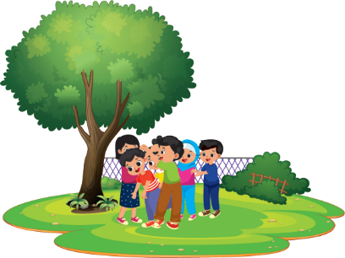
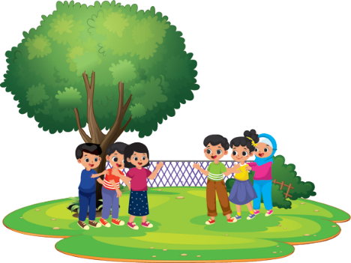
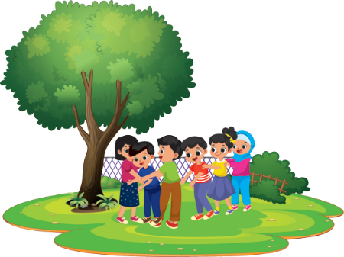
Contoh Permainan Tradisional Berbentuk
Tari
Permainan
Ular Tangga.

Slide 15
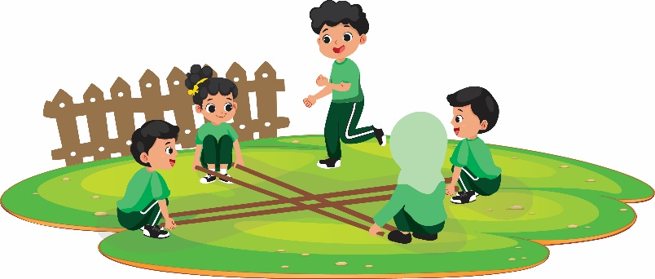
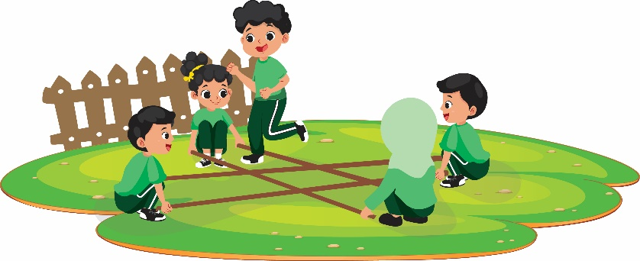
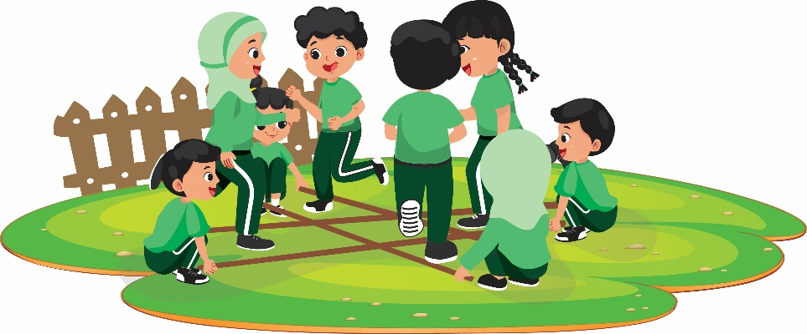
Contoh Permainan Tradisional Berbentuk
Tari
Permainan Rangku Alu.
Dimainkan 1 – 4 orang.
Gerakan pemain semakin cepat, dan membentuk tarian.
Alat yang digunakan adalah tongkat.

Slide 16
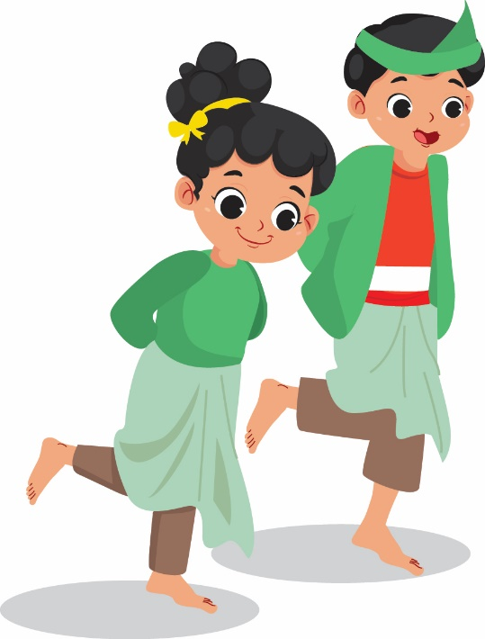
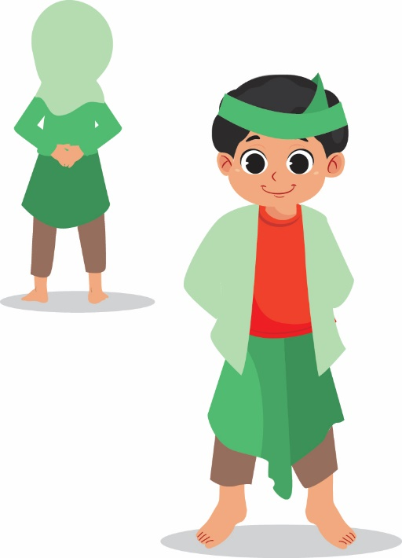
Contoh Gerakan Tari yang Dikembangkan
dari Permainan Tradisional
Gerakan
Melompat
Kaki Satu.
Gerakan
Saling Membelakangi dengan Dua Kaki Terbuka.

Slide 17
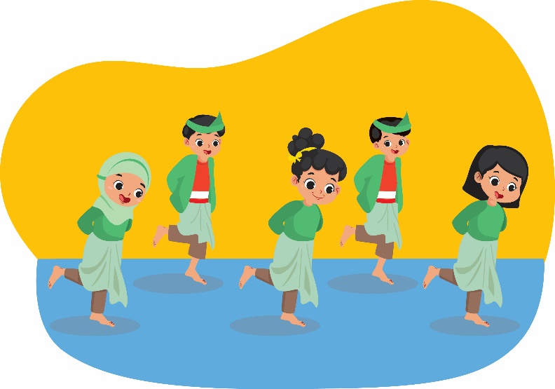
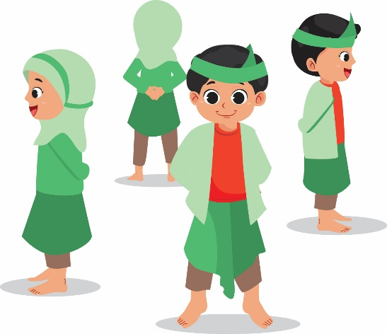
Contoh Pola Lantai Tarian
Pola lantai zig-zag.
Pola lantai lingkaran.

Slide 18
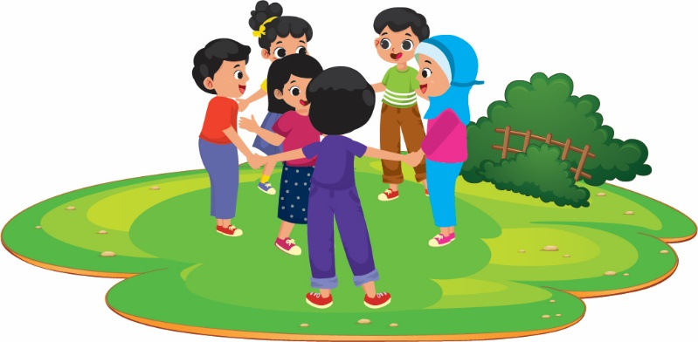
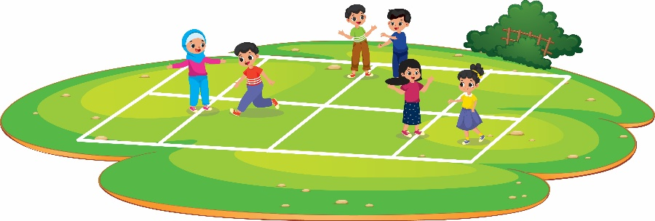
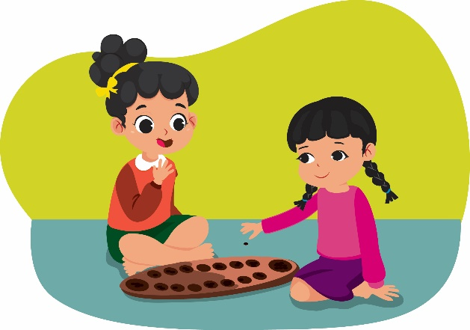
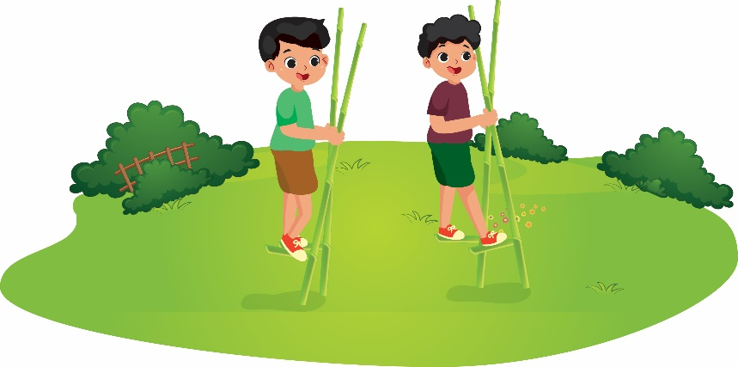
Contoh Permainan Tradisional Lainnya.
Gobak Sodor.
Jamuran.
Congklak.
Egrang.

Slide 19
BAB
C. Tari Cerita Rakyat
8
Cerita rakyat merupakan cerita yang berkembang di masyarakat suatu wilayah. Cerita rakyat memiliki karakteristik seperti:
Disampaikan secara lisan dan turun-temurun.
Penulis asli cerita tidak diketahui.

Slide 20
BAB
Ciri – Ciri Cerita Rakyat
8
Memiliki banyak versi cerita.
Bersifat tradisional dan mengandung nilai-nilai luhur.
Cerita rakyat biasanya mengandung pesan moral sehingga berfungsi sebagai sarana hiburan sekaligus pendidikan. Berikut jenis cerita rakyat di Indonesia.

Slide 21
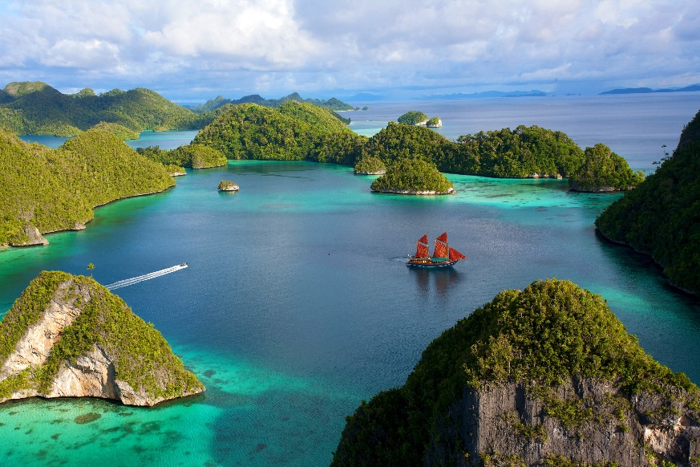
Jenis Cerita Rakyat
1. Legenda
Cerita rakyat tentang asal-usul terjadinya sesuatu.
Asal-Usul Danau Toba

Slide 22
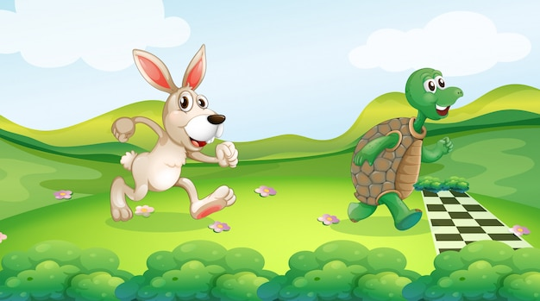
Jenis Cerita Rakyat
2. Fabel
Cerita rakyat yang tokoh-tokohnya hewan.
Kelinci dan Kura-Kura

Slide 23

Jenis Cerita Rakyat
3. Mite
Cerita rakyat yang berhubungan dengan kepercayaan terhadap suatu benda atau hal gaib.
Dewi Sri

Slide 24
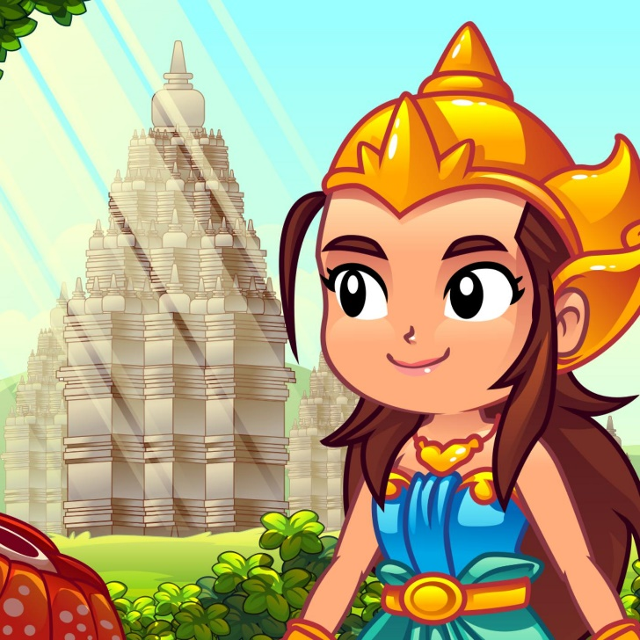
Jenis Cerita Rakyat
4. Sage
Cerita rakyat yang mengandung unsur sejarah.
Roro Jonggrang

Slide 25
BAB
Mengembangkan Tari Kreasi
8
Cerita rakyat dapat menjadi inspirasi pada sebuah tari kreasi. Namun, sebelum menciptakannya, kamu perlu mengetahui dan memahami isi cerita tersebut.
Setelah itu, kamu dapat menentukan urutan gerakan tari dari keseluruhan cerita. Lalu, membayangkan Gerakan tokoh dalam cerita.

Slide 26
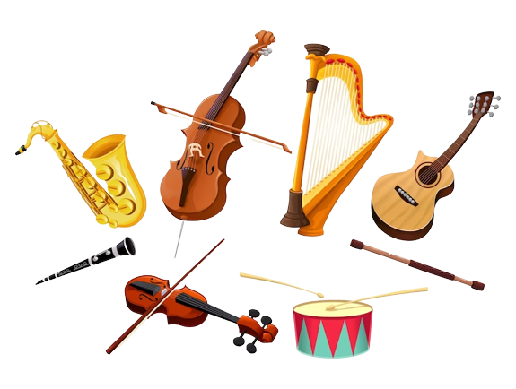
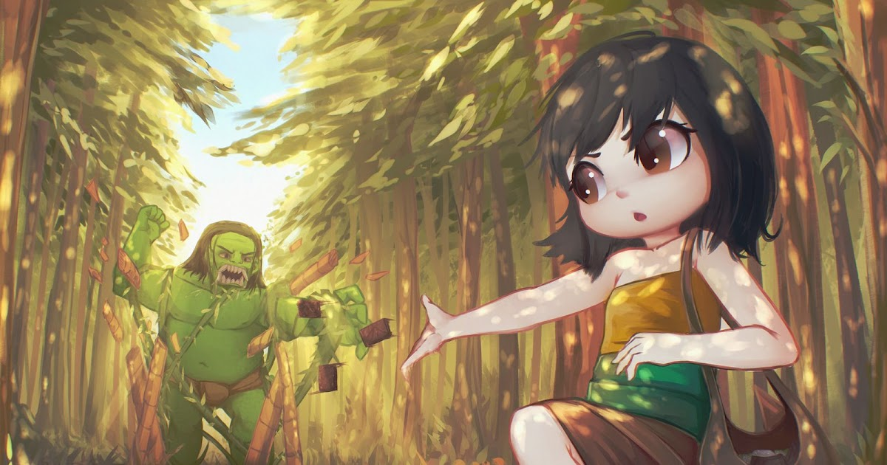
Misalnya gerakan raksasa dalam cerita Timun Mas.
Selanjutnya, kamu dapat menentukan kostum, musik pengiring, serta properti untuk mendukung tarian.

Slide 27



Ayo, coba pelajari berbagai gerakan tari tersebut dan terapkan pada permainan tradisional yang kamu suka!

Slide 28
BAB
Berkreasi Seni Teater (Seni Teater)
8
8
A. Pengertian Fabel dan Legenda
Seni teater dapat dikreasikan berdasarkan cerita yang beredar seperti fabel dan legenda.

Slide 29
BAB
8
Fabel merupakan salah satu jenis cerita rakyat yang tokohnya berupa hewan.
Legenda adalah cerita rakyat yang isinya menceritakan tentang sejarah asal-usul suatu tempat atau peristiwa.

Slide 30

Ciri – Ciri Fabel
Tokoh utamanya hewan dengan karakter menyerupai manusia.
Karakter tokoh tidak terlalu terperinci.
3. Alur cerita singkat
4. Tema berhubungan dengan kehidupan sosial.

Slide 31
Ciri – Ciri Fabel
5. Bahasa yang digunakan bersifat naratif dan menggunakan bahasa sehari-hari.
6. Sudut pandang yang digunakan adalah sudut
pandang orang ketiga.
7. Mengandung amanat dan pesan untuk pembacanya.

Slide 32
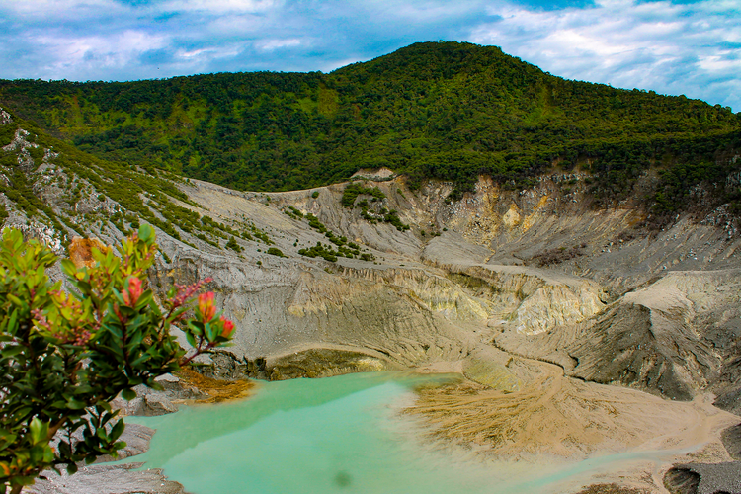
Ciri – Ciri Legenda
Sering dianggap sebagai
kejadian nyata.
2. Mengandung unsur
keajaiban.
3. Tokoh biasanya manusia.

Slide 33


Struktur Teks Fabel dan
Legenda
1. Orientasi.
Bagian awal dari suatu cerita.

Slide 34
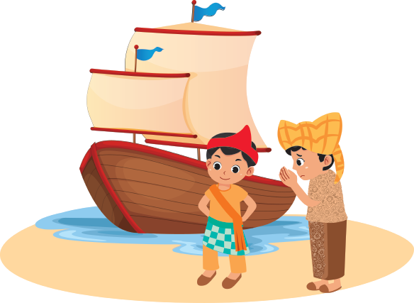
Struktur Teks Fabel dan
Legenda
2. Konflik.
Bagian cerita yang berisi hubungin sebab-akibat sehingga muncul permasalahan.

Slide 35

Struktur Teks Fabel dan
Legenda
3. Resolusi.
Bagian cerita yang berisi penyelesaian masalah cerita.

Slide 36

Struktur Teks Fabel dan
Legenda
4. Koda.
Bagian akhir cerita.

Slide 37
BAB
B. Memperagakan Cerita
8
Setelah mengetahui fabel dan legenda, bacalah beberapa ceritanya. Lalu, kamu dapat memerankan cerita tersebut.
Ada beberapa hal yang harus diperhatikan saat memerankan tokoh dalam cerita fabel dan legenda.

Slide 38
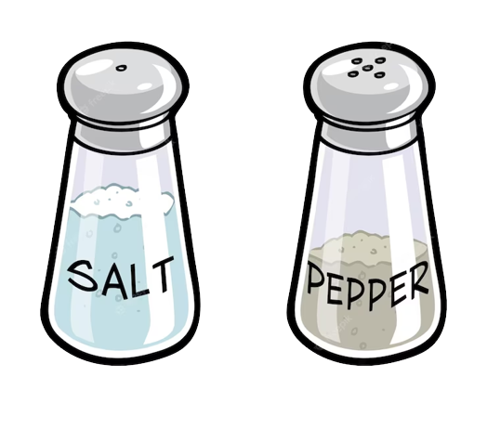
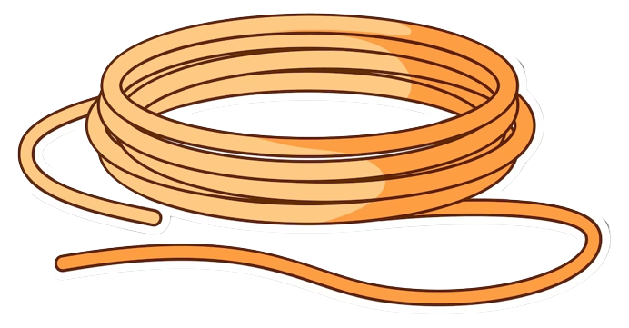
Memerankan tokoh cerita
Menguasai isi cerita
Menghayati tokoh yang akan diperankan
Menguasai alur cerita
Menjalin kontak mata dengan tokoh lainnya
Menggunakan alat peraga

Slide 39
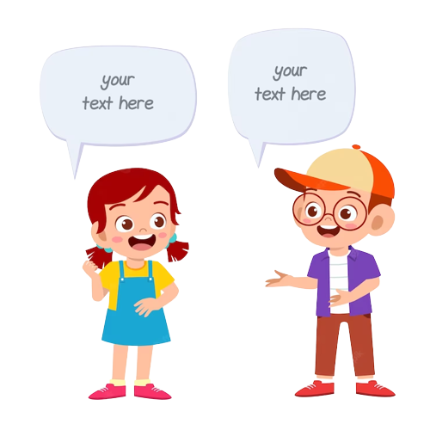
BAB
Saat memerankan tokoh dalam cerita, ada dialog yang diucapkan. Dialog terdapat dalam adegan yang berbeda-beda.
8
Apa Kabar Tono?
Baik Na, kamu?
Perhatikan kalimat yang akan diucapkan, latar tempat, hingga karakter tokoh.

Slide 40
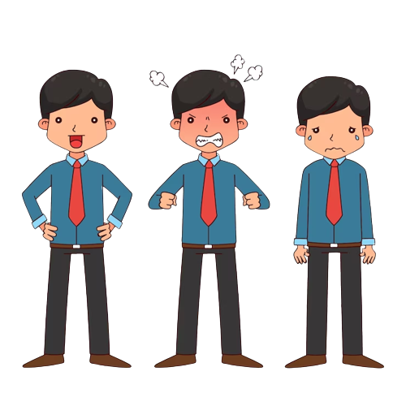
Teknik untuk menguasai dialog
Ucapkan kata dan kalimat dalam dialog dengan vokal yang jelas
Lakukan gerak tubuh sesuai karakter tokoh
Gunakan mimik atau ekspresi wajah sesuai dengan emosi tokoh cerita

Slide 41
BAB
C. Pementasan Naskah Fabel atau Legenda
8
Kamu sudah belajar memeragakan dan memerankan dialog cerita. Sekarang ayo pentaskan keseluruhan naskah fabel atau legenda.
Sebelum mementaskan cerita, lakukan persiapan yang baik agar semuanya berjalan lancar.

Slide 42
Persipan Sebelum Pementasan
1. Membentuk tim produksi
Tim produksi terdiri atas sutradara, tim aktor, narator, musik, penata panggung, perias aktor, dan lain-lain. Setiap tim memiliki tugas yang berbeda.

Slide 43

BAB
Persipan Sebelum Pementasan
8
2. Memilih pemain
Hal yang harus diperhatikan saat memilih pemain:
Kecakapan pemain dalam menghayati peran
Kecocokan tampilan fisik pemain dengan tokoh yang akan dibawakan
Kelihaian dalam berakting

Slide 44
Persipan Sebelum Pementasan
3. Berlatih peran
Pemain dapat berlatih peran dengan cara berikut.
Melatih lafal dan warna suara
Melatih imajinasi dari tokoh yang akan diperankan
Melatih konsentrasi para pemain dengan memusatkan pikiran pada hal tertentu

Slide 45
BAB
Persipan Sebelum Pementasan
8
4. Menyiapkan pementasan
Tim produksi bekerja sama menyiapkan pementasan. Hal yang harus diperhatikan saat menyiapkan pementasan teater sebagai berikut.

Slide 46



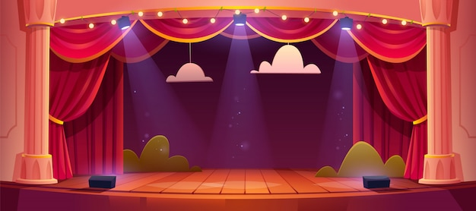
Tim tata panggung
Menyiapkan properti panggung agar sesuai dengan cerita serta memperkuat suasana pementasan.

Slide 47

Tim musik
Menentukan jenis musik yang sesuai dengan latar suasana cerita.
Tujuannya musik dan efek:
Memengaruhi daya imajinasi penonton
Penghubung antaradegan
Memperkuat suasana cerita

Slide 48
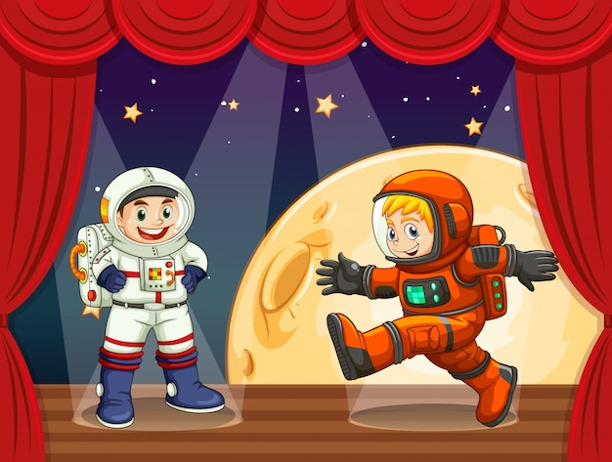
Tim tata rias dan busana
Mempersiapkan kostum pementasan dan bekerja sama membuat penampilan pemain menjadi maksimal.
Mempersiapkan tempat pertunjukkan serta pementasan.
Memberikan informasi mengenai waktu pelaksanaan (durasi) pementasan.

